Slide 1
Energetická bezpečnost: nejen bezpečí, ale i peníze
Praha, 20. listopadu 2018

Slide 2
Energetická bezpečnost…
… nám komplikuje vztahy s potenciálními partnery
… je drahá
… je zbytečná

Slide 3
… opravdu?
Příklad: zemní plyn
„Asking price“ Gazpromu je 450 USD/1.000 m³
Cena na spotovém trhu v Rotterdamu se pohybuje okolo 15-18 euro/MWh, což je zhruba 180-250 USD za 1.000 m³ ruského plynu

Slide 4
Je dobře být v EU
Ruská cena
Rotterdam - TTF
Česká roční spotřeba plynu okolo 8 mld m³
3,6 miliardy USD
Česká roční spotřeba plynu okolo 8 mld m³
1,8 miliardy USD

Slide 5
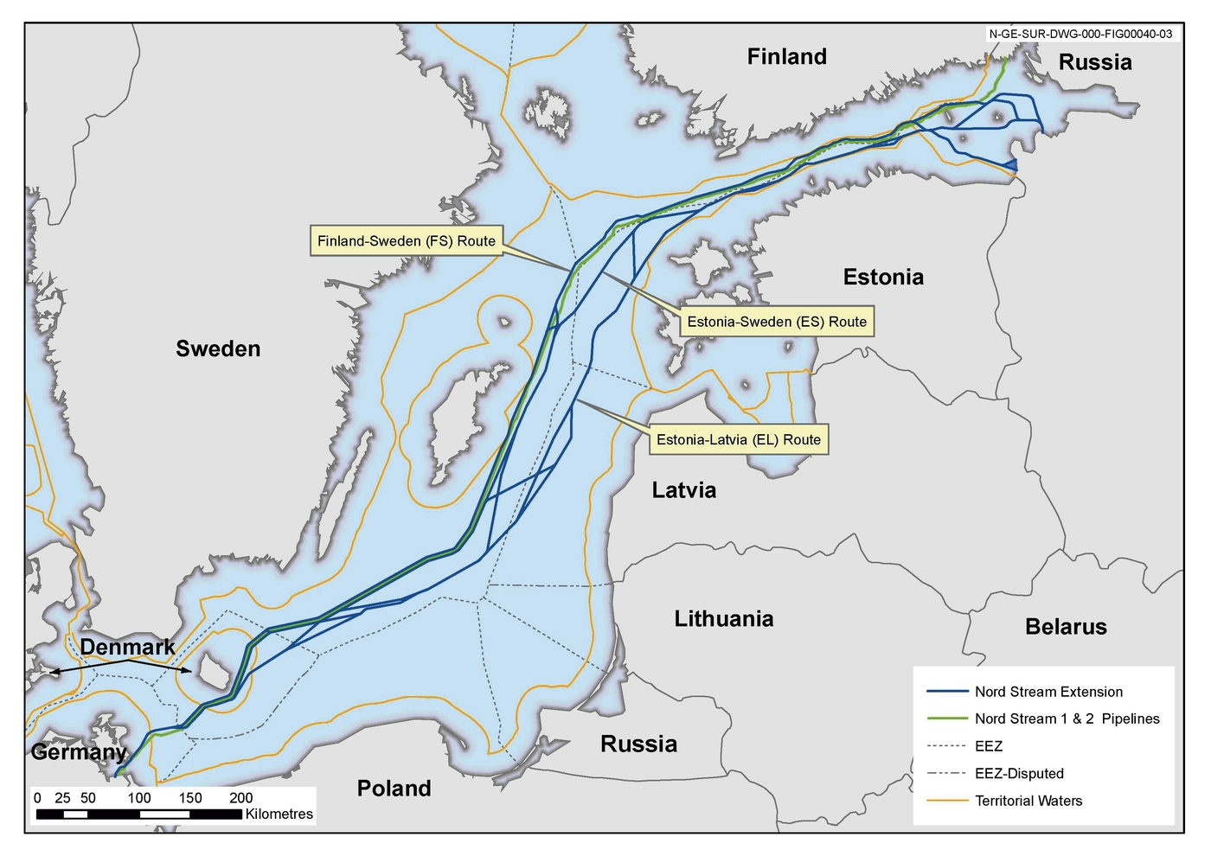

Slide 6
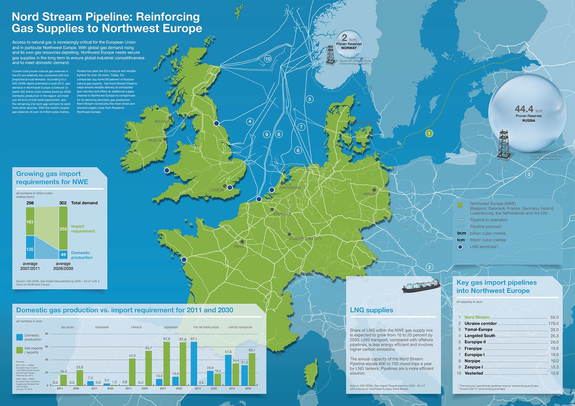

Slide 7
Dovozní závislost EU roste
2010: 47 procent
2030: 67 procent

Slide 8
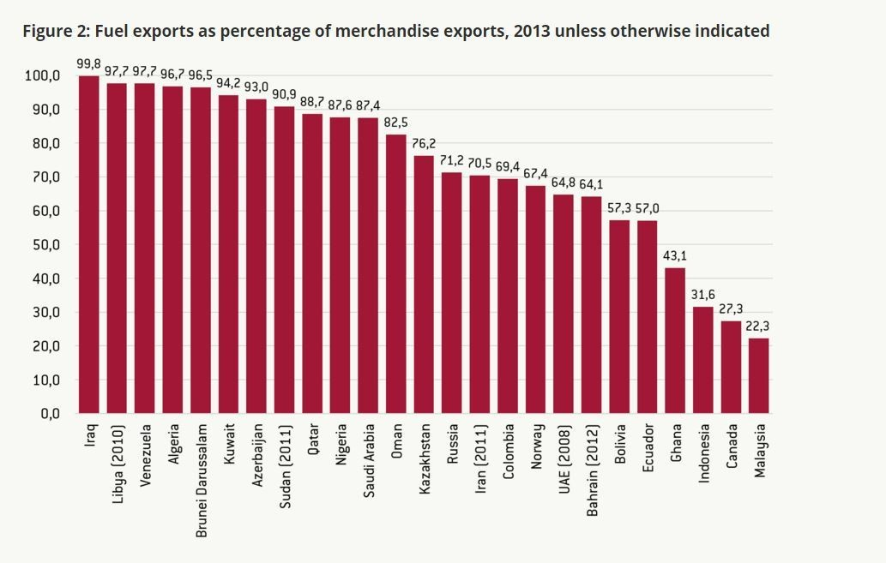
Carbon based life

Slide 9
Kdo to řekl?
Politik posílající vojáky do problémového regionu:
„They have [automatic rifles] and are locked and loaded… these troops know how to shoot and kill… and I expect they will.“

Slide 10
New Orleans, 2005
Guvernérka státu Lousiana Kathleen Blanco, srpen 2005: „They have M-16s and are locked and loaded… these troops know how to shoot and kill… and I expect they will.“
V srpnu 2005 zasáhl město New Orleans hurikán Katrina
Rozsáhlé záplavy (80 % města pod vodou), žádná elektřina, žádný zákon
Třetího dne už nepřišli policisté do práce: se zbraní v ruce bránili své vlastní rodiny před rabujícími bandami.

Slide 11
Děkuji Vám za pozornost
vaclav_bartuska@mzv.cz

